Slide 1

GÓC CHIA SẺ
Theo em, như thế nào là một người bạn tốt?
Notes:
Giáo án của Hạnh Nguyễn: https://www.facebook.com/HankNguyenn

Slide 2

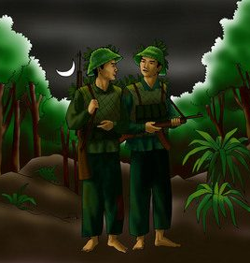
ĐỒNG CHÍ
-CHÍNH HỮU-
Notes:
Giáo án của Hạnh Nguyễn: https://www.facebook.com/HankNguyenn

Slide 3

I. Tìm hiểu chung
Notes:
Giáo án của Hạnh Nguyễn: https://www.facebook.com/HankNguyenn

Slide 4
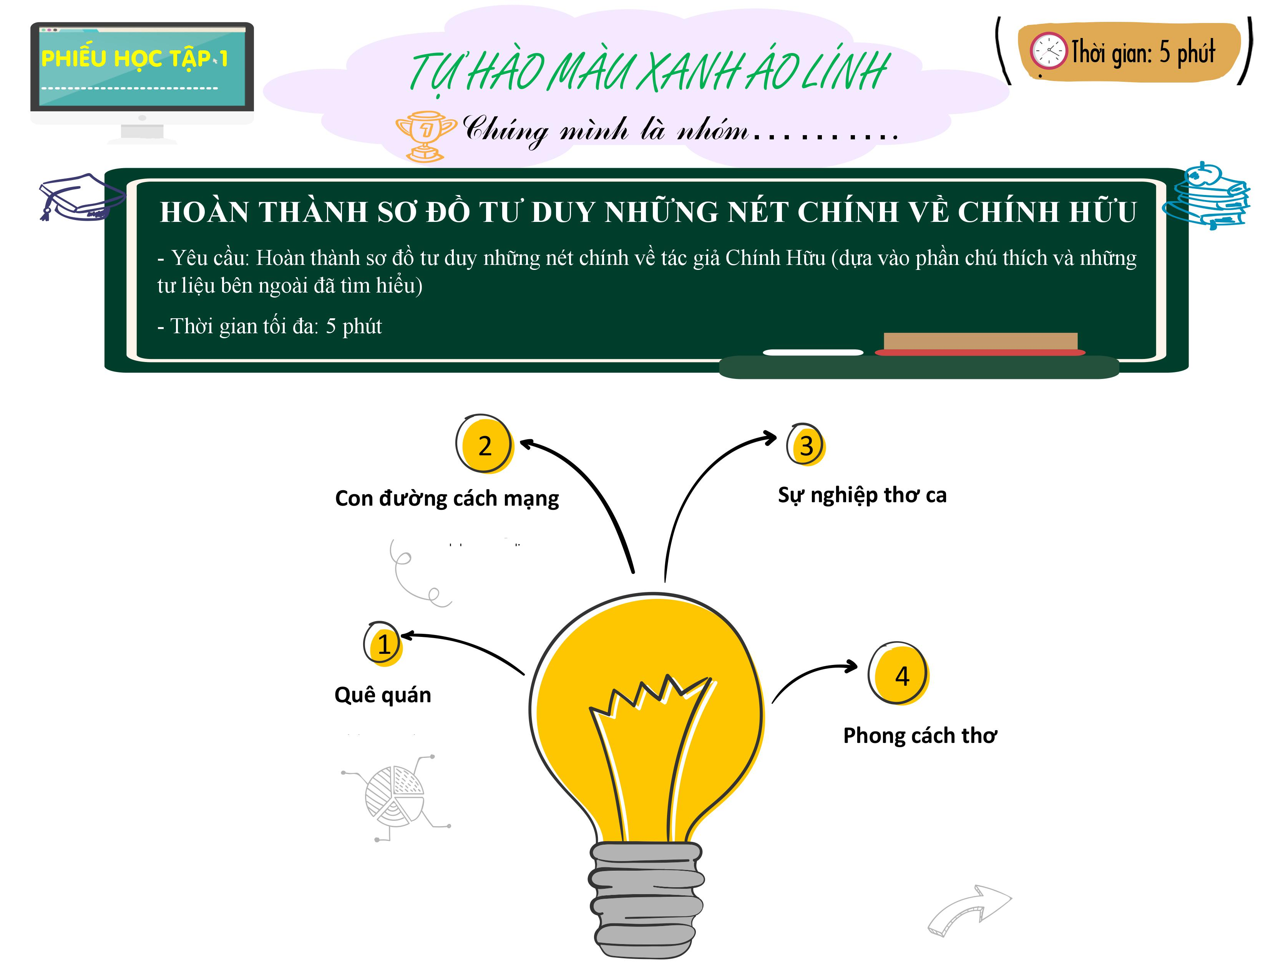
Notes:
Giáo án của Hạnh Nguyễn: https://www.facebook.com/HankNguyenn

Slide 5
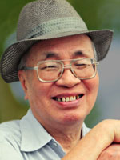
CHÍNH HỮU (1926- 2007)
Tên thật là Trần Đình Đắc, quê ở Hà Tĩnh.
- Năm 1946, ông gia nhập Trung đoàn Thủ đô và hoạt động trong quân đội suốt hai cuộc kháng chiến chống Pháp và chống Mỹ.
Notes:
Giáo án của Hạnh Nguyễn: https://www.facebook.com/HankNguyenn

Slide 6
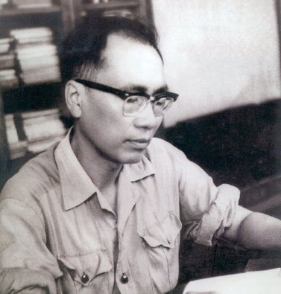
Ông bắt đầu làm thơ năm 1947, thơ ông hầu như chỉ viết về người lính và chiến tranh.
- Ông được nhà nước trao tặng giải thưởng Hồ Chí Minh về văn học nghệ thuật năm 2000.
Notes:
Giáo án của Hạnh Nguyễn: https://www.facebook.com/HankNguyenn

Slide 7
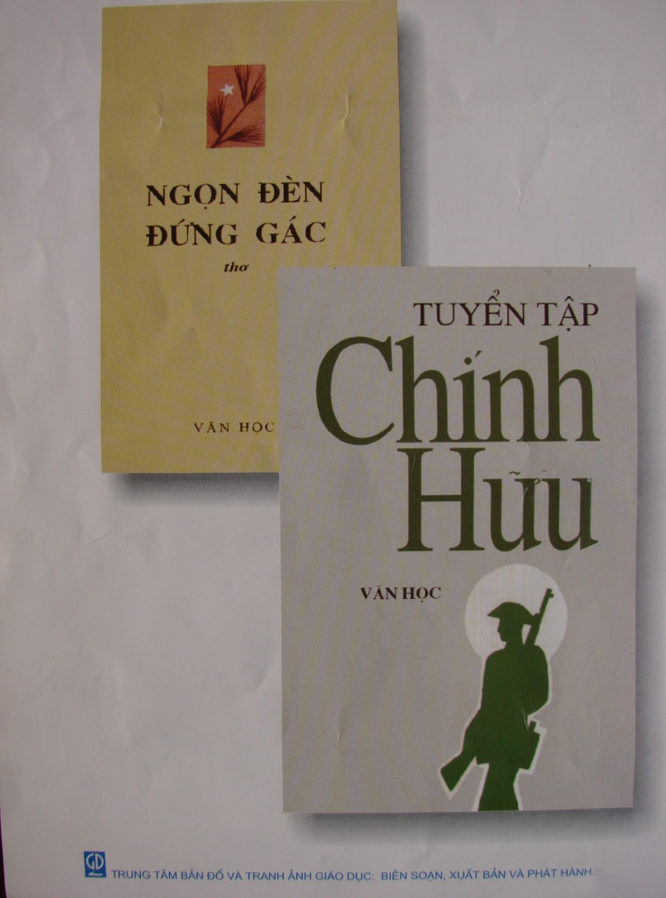

TÁC PHẨM CỦA CHÍNH HỮU
Notes:
Giáo án của Hạnh Nguyễn: https://www.facebook.com/HankNguyenn

Slide 8
ĐỒNG CHÍ
Quê hương anh nước mặn, đồng chua
Làng tôi nghèo đất cày lên sỏi đá
Anh với tôi đôi người xa lạ
Tự phương trời chẳng hẹn quen nhau.
Súng bên súng, đầu sát bên đầu
Đêm rét chung chăn thành đôi tri kỷ
Đồng chí!
Ruộng nương anh gửi bạn thân cày
Gian nhà không mặc kệ gió lung lay
Giếng nước gốc đa nhớ người ra lính.
Anh với tôi biết từng cơn ớn lạnh,
Sốt run người, vừng trán ướt mồ hôi.
Áo anh rách vai
Quần tôi có vài mảnh vá
Miệng cười buốt giá
Chân không giày
Thương nhau tay nắm lấy bàn tay!
Đêm nay rừng hoang sương muối
Đứng cạnh bên nhau chờ giặc tới
Đầu súng trăng treo.
2-1948
Notes:
Giáo án của Hạnh Nguyễn: https://www.facebook.com/HankNguyenn

Slide 9
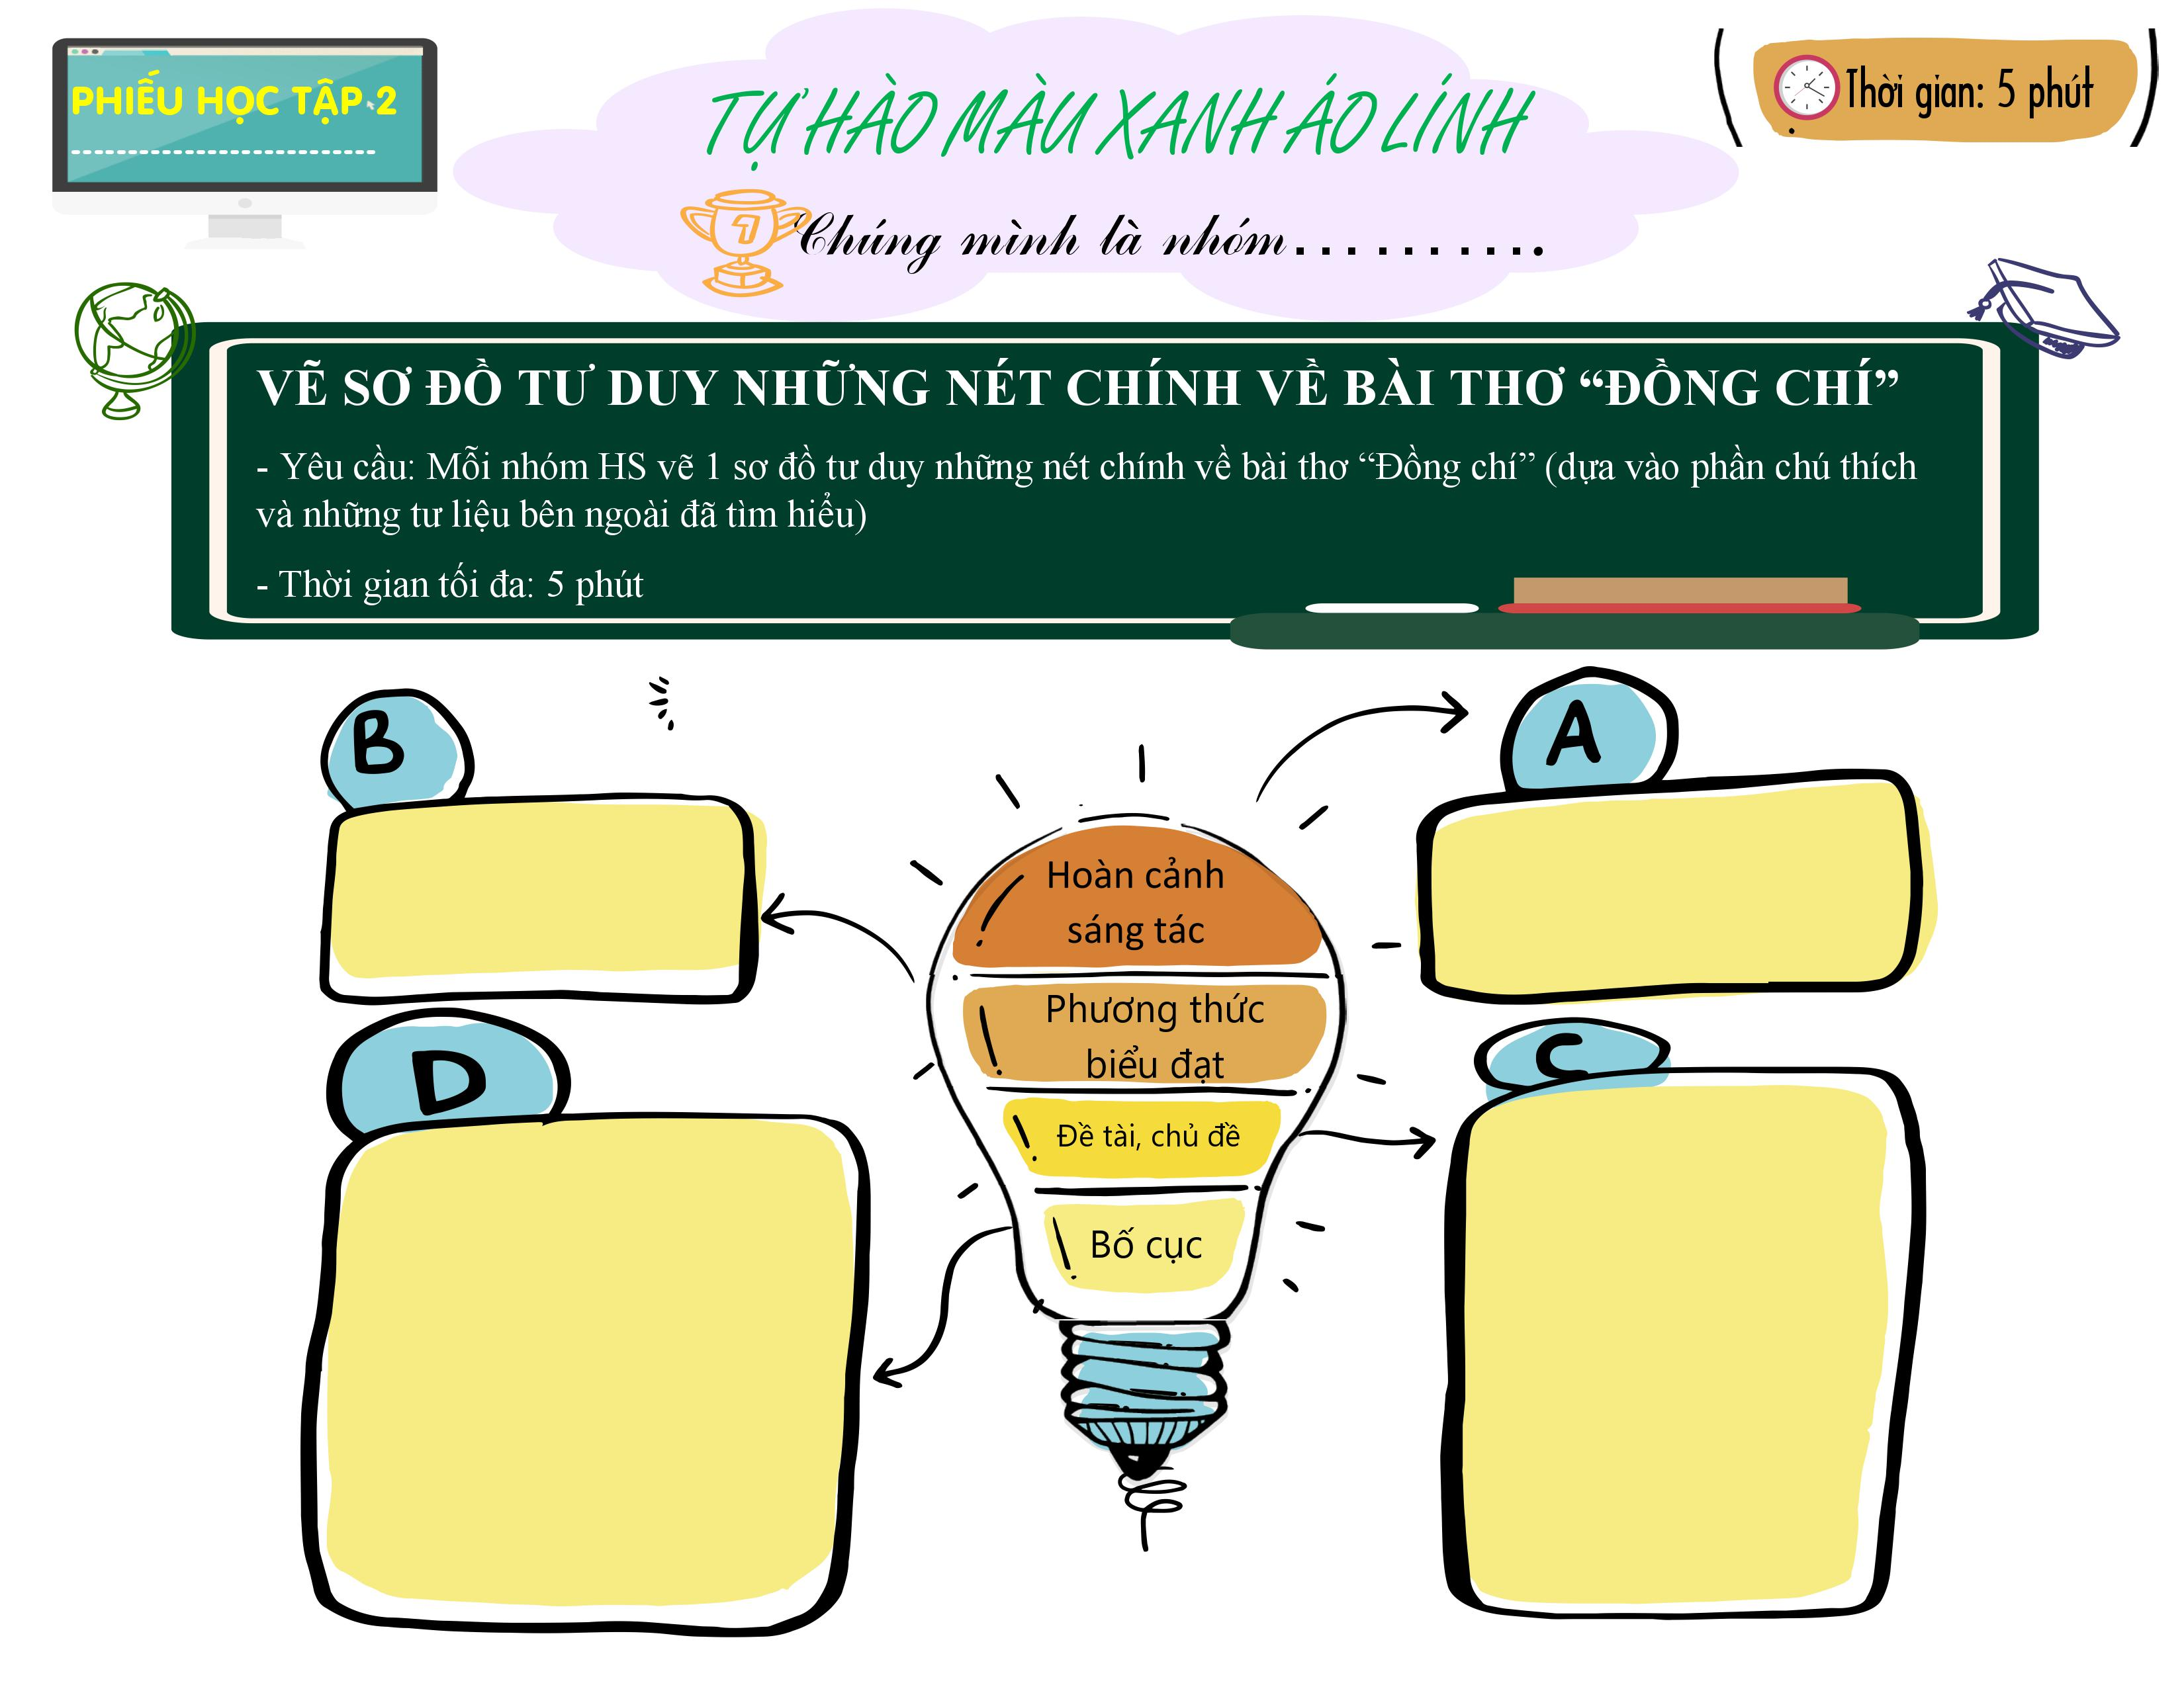
Notes:
Giáo án của Hạnh Nguyễn: https://www.facebook.com/HankNguyenn

Slide 10

Sáng tác cuối năm 1948 (thời kì đầu cuộc kháng chiến chống Pháp), in trong tập “Đầu súng trăng treo”
HOÀN CẢNH SÁNG TÁC
Notes:
Giáo án của Hạnh Nguyễn: https://www.facebook.com/HankNguyenn

Slide 11

Chính Hữu tâm sự: “Tôi bị ốm, sốt rét ác tính nhưng không có thuốc men gì cả. Đơn vị vẫn hành quân và để lại một dồng chí chăn sóc tôi. Không có đồng chí đó, có lẽ tôi đã bỏ mạng. Sự ân cần của đồng chí đó khiến tôi nhớ những lần đau ốm được mẹ, được chị chăm sóc. Đấy là những gợi ý đầu tiên của bài thơ Đồng chí”
Notes:
Giáo án của Hạnh Nguyễn: https://www.facebook.com/HankNguyenn

Slide 12

Phương thức biểu đạt
Đề tài, chủ đề
Ngợi ca tình đồng chí, đồng đội thắm thiết, sâu nặng của những người lính cách mạng dựa trên cơ sở cùng chung cảnh ngộ và lí tưởng chiến đấu.
Tự sự
Biểu cảm
Miêu tả
Notes:
Giáo án của Hạnh Nguyễn: https://www.facebook.com/HankNguyenn

Slide 13

Nhận định về tác phẩm
Nhà thơ đã định nghĩa một khái niệm rất mới “Đồng chí”, bằng thơ với những cụm từ dân dã quen thuốc: nước mặn đồng chua, đất cày lên sỏi đá, áo ánh rách vai, vài mảnh vá; miệng cười buốt giá … để bộc lộ một thứ tình cảm mới trong xã hội đã và đang liên kết, gắn bó cộng đồng lại thành sức mạnh. Đó là tình cảm của những người nghèo khổ đến với nhau vì một mục đích và chung một mục đích: tình giai cấp, tình của những người nông dân mặc áo lính.
(Theo Tạp chí Phê bình văn học, tháng 3 năm 2004)
Notes:
Giáo án của Hạnh Nguyễn: https://www.facebook.com/HankNguyenn

Slide 14
Nhận định về tác phẩm
Ông không phải là người thường xuyên có mặt và gây tiếng vang lớn trong quá trình phát triển thơ ca cách mạng, nhưng ngay ở thời kì đầu của cuộc kháng chiến chống Pháp, ông đã có 1 dấu mốc quan trọng với bài Đồng chí, khiến nhiều đồng nghiệp, đồng chí phải ngỡ ngàng. Thậm chí thơ ông còn cắm những mốc son, mang tính chất định vị, định hướng cho cả dàn hợp ca thơ ca cách mạng xét cả về nội dung tư tưởng lẫn phong cách sáng tác.
(Theo vanvn.net)
Notes:
Giáo án của Hạnh Nguyễn: https://www.facebook.com/HankNguyenn

Slide 15
7 câu thơ đầu: Cơ sở của tình đồng chí.
10 câu thơ tiếp: Những biểu hiện của tình đồng chí
3 câu thơ cuối: Bức tranh đẹp về người lính
BỐ CỤC
Notes:
Giáo án của Hạnh Nguyễn: https://www.facebook.com/HankNguyenn

Slide 16
II. Đọc hiểu văn bản
Notes:
Giáo án của Hạnh Nguyễn: https://www.facebook.com/HankNguyenn

Slide 17
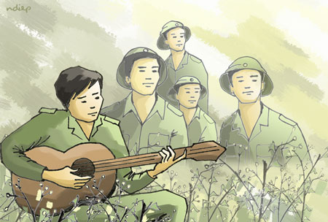
1. Cơ sở của tình đồng chí
Notes:
Giáo án của Hạnh Nguyễn: https://www.facebook.com/HankNguyenn

Slide 18
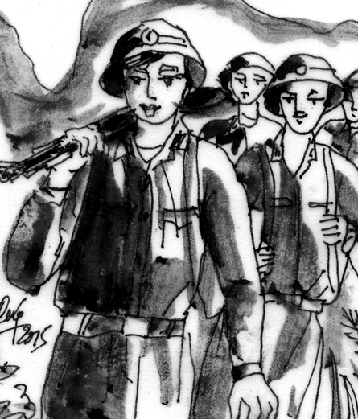
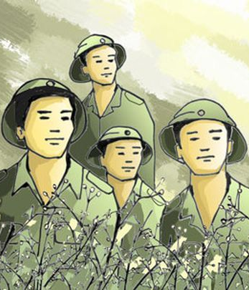
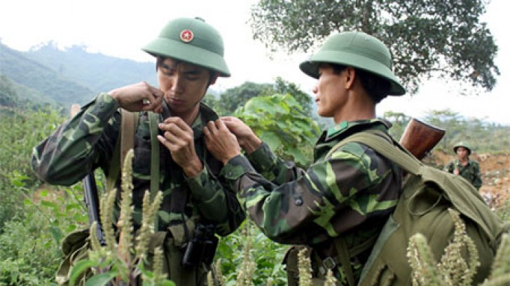
Quê hương anh nước mặn, đồng chua
Làng tôi nghèo đất cày lên sỏi đá.
Anh với tôi đôi người xa lạ
Tự phương trời chẳng hẹn quen nhau,
Súng bên súng, đầu sát bên đầu,
Đêm rét chung chăn thành đôi tri kỉ.
Đồng chí !
Notes:
Giáo án của Hạnh Nguyễn: https://www.facebook.com/HankNguyenn

Slide 19
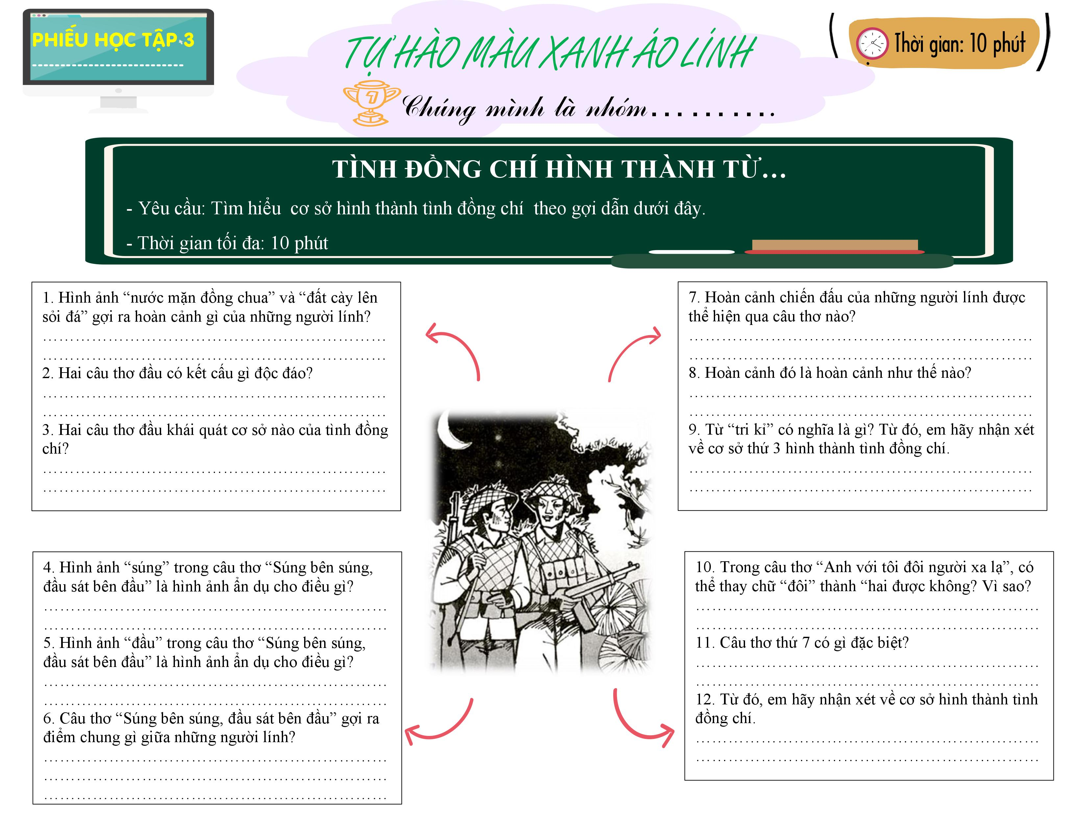
Notes:
Giáo án của Hạnh Nguyễn: https://www.facebook.com/HankNguyenn

Slide 20

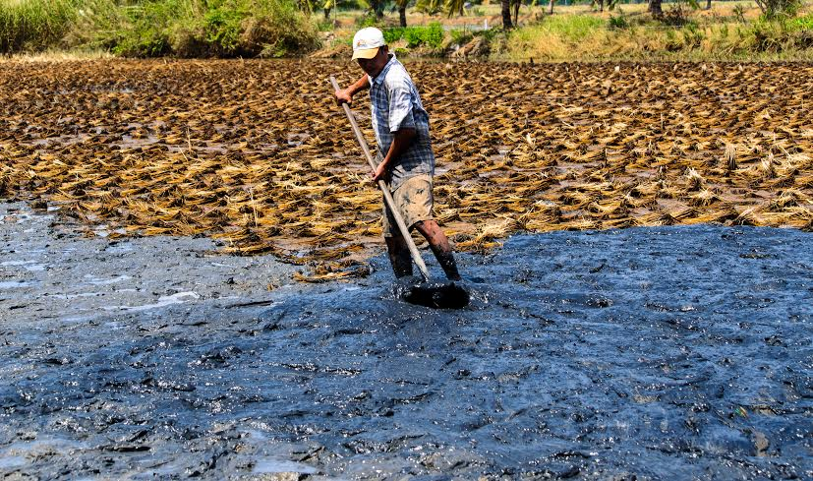
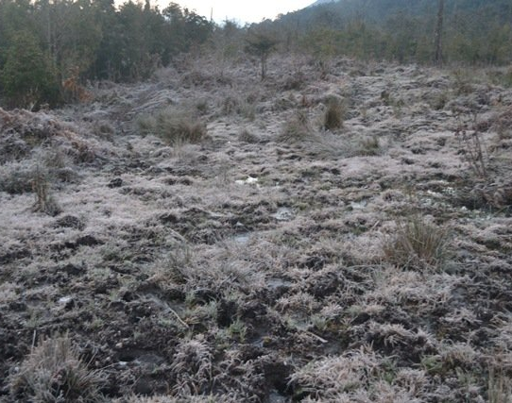
Quê hương anh nước mặn, đồng chua
Làng tôi nghèo đất cày lên sỏi đá.
→ Thành ngữ sóng đôi
→ Những người lính nông dân ra đi từ những miền quê nghèo khó
➔ Tương đồng về cảnh ngộ xuất thân
Notes:
Giáo án của Hạnh Nguyễn: https://www.facebook.com/HankNguyenn

Slide 21
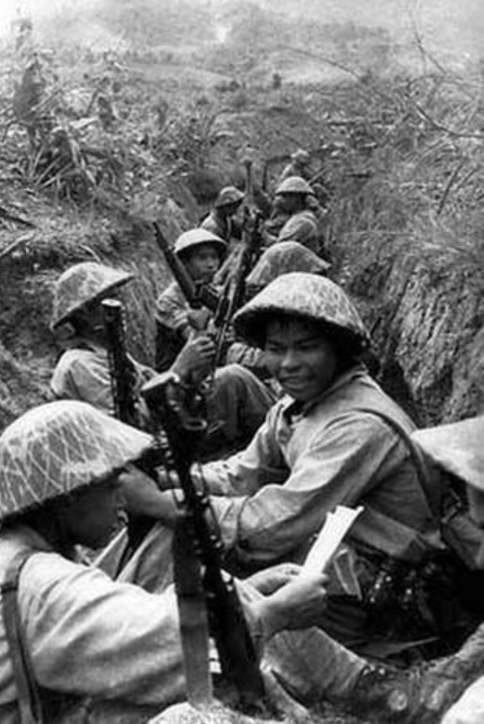
Anh với tôi đôi người xa lạ
Tự phương trời chẳng hẹn quen nhau,
Súng bên súng, đầu sát bên đầu,
Đêm rét chung chăn thành đôi tri kỷ.
→ Ngôn ngữ bình dị, mộc mạc
→ Chung lý tưởng
→ Sẵn sàng chia sẻ khó khăn gian khổ.
Notes:
Giáo án của Hạnh Nguyễn: https://www.facebook.com/HankNguyenn

Slide 22
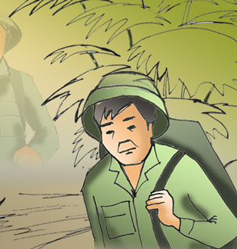
Cơ sở tình đồng chí:
Chung hoàn cảnh xuất thân: từ miền quê nghèo khó
Chung lí tưởng, mục đích: lên đường vì Tổ quốc
Chung hoàn cảnh chiến đấu gian khổ
Notes:
Giáo án của Hạnh Nguyễn: https://www.facebook.com/HankNguyenn

Slide 23

Câu đặc biệt “Đồng chí!”
Chủ đề của bài thơ
Khẳng định tình đồng chí, đồng đội giữa hai người lính
Nhịp cầu nối đoạn 1 và đoạn 2
Notes:
Giáo án của Hạnh Nguyễn: https://www.facebook.com/HankNguyenn

Slide 24
Tiến trình hình thành
Xa lạ
Chung lí tưởng
Tri kỉ
Đồng chí
Nghệ thuật
Thông cảm, chia sẻ cùng nhau chiến đấu là nguồn cội của tình đồng chí keo sơn
Cấu trúc song hành
Thành ngữ
Biện pháp hoán dụ
Notes:
Giáo án của Hạnh Nguyễn: https://www.facebook.com/HankNguyenn

Slide 25
2. Những biểu hiện của tình đồng chí
Notes:
Giáo án của Hạnh Nguyễn: https://www.facebook.com/HankNguyenn

Slide 26

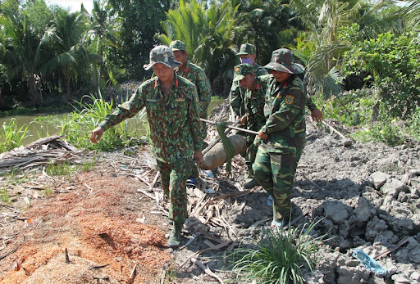
Ruộng nương anh gửi bạn thân cày
Gian nhà không mặc kệ gió lung lay
Giếng nước gốc đa nhớ người ra lính.
Tôi với anh biết từng cơn ớn lạnh
Sốt run người quầng trắng ướt mồ hôi.
Áo anh rách vai
Quần tôi có vài mảnh vá
Miệng cười buốt giá
Chân không giày
Thương nhau tay nắm lấy bàn tay.
Notes:
Giáo án của Hạnh Nguyễn: https://www.facebook.com/HankNguyenn

Slide 27
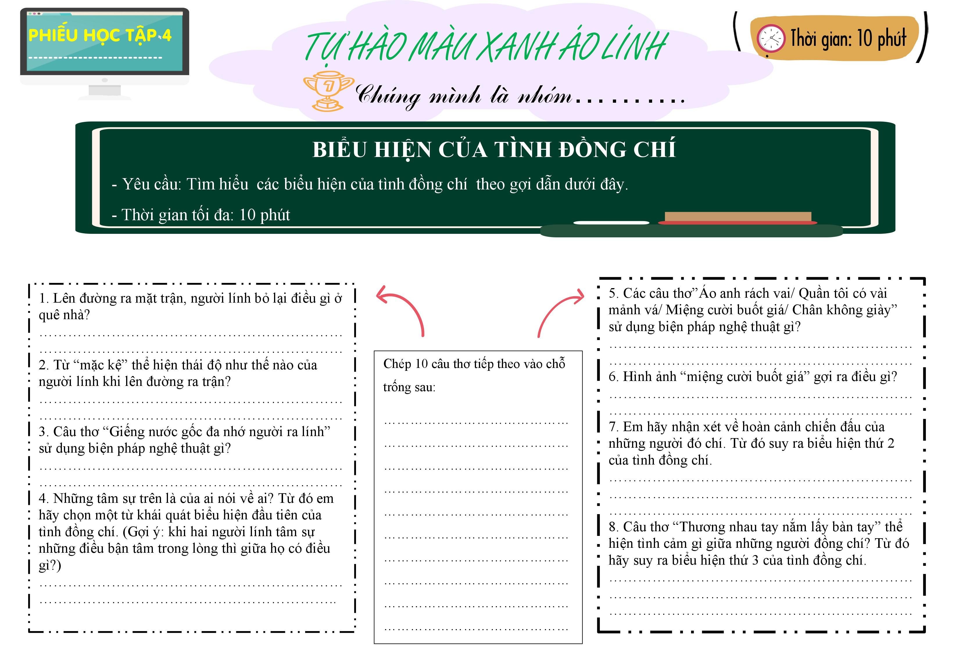
Notes:
Giáo án của Hạnh Nguyễn: https://www.facebook.com/HankNguyenn

Slide 28

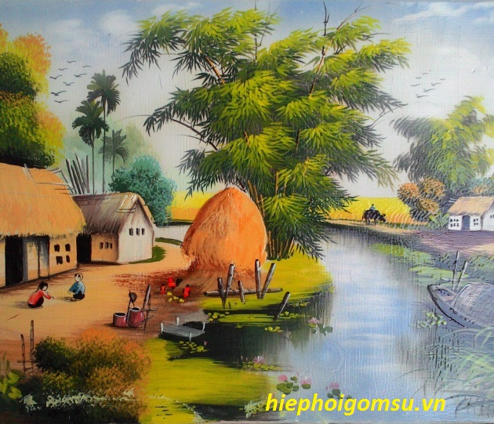
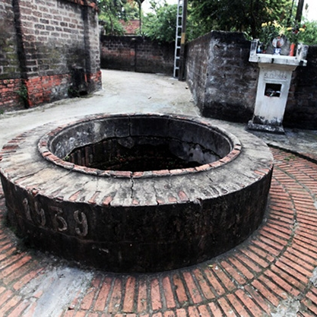
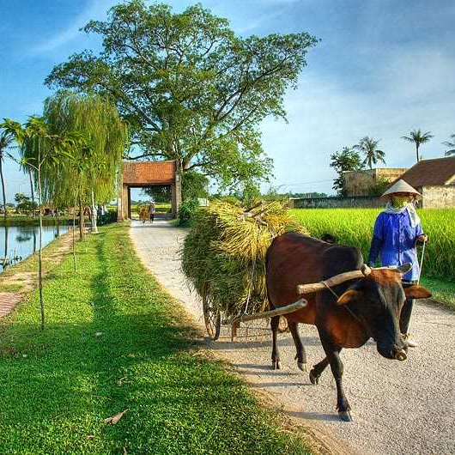
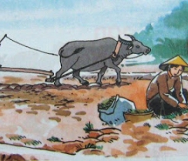
Ruộng nương anh gửi bạn thân cày
Gian nhà không mặc kệ gió lung lay
Giếng nước gốc đa nhớ người ra lính.
Không gian thân thuộc, bình dị
Sự gắn bó nghĩa tình, sâu sắc
Sự thấu hiểu tâm tư, thông cảm cho nhau
Notes:
Giáo án của Hạnh Nguyễn: https://www.facebook.com/HankNguyenn

Slide 29
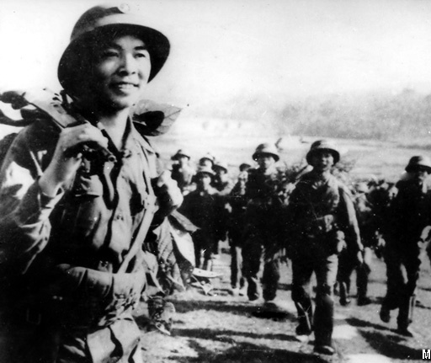

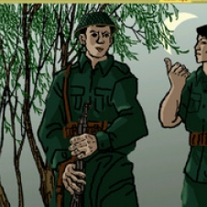
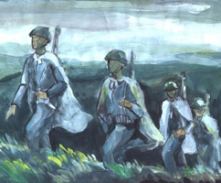
Anh với tôi biết từng cơn ớn lạnh
Sốt run người vầng trán ướt mồ hôi
Áo anh rách vai
Quần tôi có vài mảnh vá
Miệng cười buốt giá
Chân không giày
Thương nhau tay nắm lấy bàn tay.
Notes:
Giáo án của Hạnh Nguyễn: https://www.facebook.com/HankNguyenn

Slide 30
Những biểu hiện của tình đồng chí
Đồng cam cộng khổ
Yêu thương gắn bó
Thấu hiểu
Hoàn cảnh
Sốt rét rừng
Tay nắm lấy bàn tay
Nỗi lòng
Thiếu thốn
Thiên nhiên khắc nghiệt
→ Tình cảm chân thành, sâu sắc, nâng đỡ người lính trên mọi nẻo đường
Notes:
Giáo án của Hạnh Nguyễn: https://www.facebook.com/HankNguyenn

Slide 31
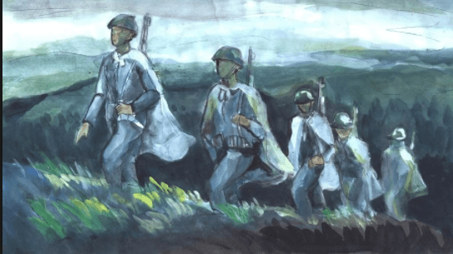
Tây Tiến đoàn binh không mọc tóc
Quân xanh màu lá dữ oai hùng
(Quang Dũng)
Giọt giọt mồ hôi rơi
Trên má anh vàng nghệ
(Tố Hữu)
Notes:
Giáo án của Hạnh Nguyễn: https://www.facebook.com/HankNguyenn

Slide 32
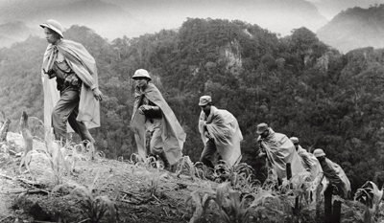
Biểu hiện của tình đồng chí
Nhịp thơ ngắn, phép đối
Biểu hiện: Sự đồng cảm + Cùng đồng cam cộng khổ + Yêu thương, gắn bó
Ca ngợi sức mạnh thiêng liêng của tình đồng chí, đã giúp họ vượt qua tất cả mọi khó khăn gian khổ.
Notes:
Giáo án của Hạnh Nguyễn: https://www.facebook.com/HankNguyenn

Slide 33
3. Bức tranh đẹp về người lính
Notes:
Giáo án của Hạnh Nguyễn: https://www.facebook.com/HankNguyenn

Slide 34

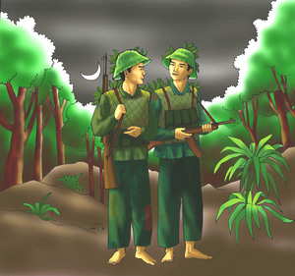
Đêm nay rừng hoang sương muối
Đứng cạnh bên nhau chờ giặc tới
Đầu súng trăng treo
Notes:
Giáo án của Hạnh Nguyễn: https://www.facebook.com/HankNguyenn

Slide 35
Hoàn cảnh khắc nghiệt
Chung sức đồng lòng, gắn bó
Notes:
Giáo án của Hạnh Nguyễn: https://www.facebook.com/HankNguyenn

Slide 36

Ý nghĩa biểu tượng:
Súng
Chiến sĩ
Hiện thực khốc liệt
Trăng
Thi sĩ
Tâm hồn lãng mạn
Gần
Ý chí chiến đấu
Xa
Khát vọng hòa bình
→ Hình ảnh “đầu súng trăng treo” là hình ảnh mang tính lãng mạn và hiện thực, thể hiện tâm hồn “thi sĩ” của những người chiến sĩ.
Notes:
Giáo án của Hạnh Nguyễn: https://www.facebook.com/HankNguyenn

Slide 37
III. Tổng kết
Notes:
Giáo án của Hạnh Nguyễn: https://www.facebook.com/HankNguyenn

Slide 38
Nghệ thuật:
Nội dung:
- Ngôn ngữ bình dị, thấm đượm chất dân gian, thể hiện tình cảm chân thành.
Bài thơ ca ngợi tình cảm đồng chí cao đẹp giữa những người chiến sĩ trong thời kì đầu kháng chiến chống thực dân Pháp gian khổ.
- Kết hợp bút pháp tả thực với lãng mạn tạo hình ảnh thơ đẹp, mang ý nghĩa biểu tượng.
Notes:
Giáo án của Hạnh Nguyễn: https://www.facebook.com/HankNguyenn

Slide 39
Nêu tác dụng của một số biệp pháp tu từ sau:
Biện pháp | Tác dụng
Thành ngữ “nước mặn đồng chua”
Đối 2 câu đầu + Tiểu đối “súng bên súng, đầu sát bên đầu”
Hoán dụ “đầu sát bên đầu”
Câu đặc biệt “Đồng chí!” và dấu chấm than
Đảo ngữ “ruộng nương..”, “gian nhà…”
Hoán dụ “giếng nước gốc đa”
Notes:
Giáo án của Hạnh Nguyễn: https://www.facebook.com/HankNguyenn

Slide 40
Biện pháp | Tác dụng
Thành ngữ “nước mặn đồng chua”
Đối 2 câu đầu + Tiểu đối “súng bên súng, đầu sát bên đầu”
Hoán dụ “đầu sát bên đầu”
Câu đặc biệt “Đồng chí!” và dấu chấm than
Đảo ngữ “ruộng nương..”, “gian nhà…”
Hoán dụ “giếng nước gốc đa”
Vùng đất ven biển nhiễm phèn khó làm ăn
Sự tương đồng về cảnh ngộ xuất thân nghèo khó xuất thân nghèo khó
Làm cho câu đối xứng hơn, gây ấn tượng về hoàn cảnh xuất thân
Cảm giác những người lính luôn sát vai nhau, gắn bó với nhau
- Hoán dụ cho những người lính đứng cạnh nhau; nhấn mạnh họ có cùng ý chí quyết tâm, cùng lí tưởng chiến đấu
Tạo nét nhấn như 1 điểm chốt
Một lời phát hiện, khẳng định
Bản lề gắn kết
- Nhấn mạnh hình ảnh ruộng nương gian nhà. Đây là 2 hình ảnh rất quan trọng đối với con người ở vùng quê, rất cần bàn tay của người con trai trong gia đình để làm trụ cột.
- Hình ảnh quen thuộc, gắn bó mật thiết vùng quê VN → Gợi về quê hương, hậu phương của người lính
Notes:
Giáo án của Hạnh Nguyễn: https://www.facebook.com/HankNguyenn

Slide 41
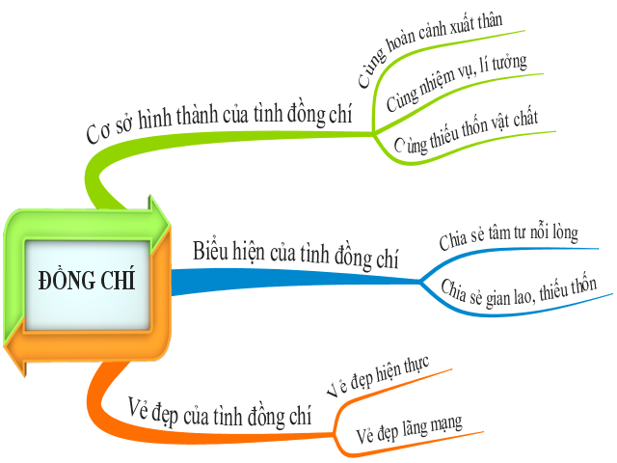
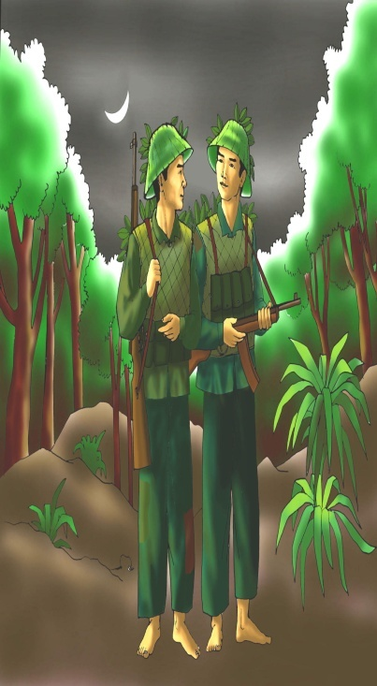
Ca ngợi vẻ đẹp của người lính cụ Hồ thời chống Pháp
mạn
Notes:
Giáo án của Hạnh Nguyễn: https://www.facebook.com/HankNguyenn

Slide 42

ĐỒNG CHÍ
Cơ sở hình thành
- 3 câu đầu: Cảm thông những tâm sự thầm kín về hậu phương, quê hương.
+ Hình ảnh quen thuộc làng quê →gác lại tất cả.
+ “gian nhà không” + “mặc kệ”
+ Nhân hóa + hoán dụ “giếng nước gốc đa nhớ”
- 2 câu đầu: đối, thành ngữ → chung cảnh ngộ xuất thân.
- 4 câu tiếp: “
+ anh” + “tôi” + “xa lạ” + “đôi” + “chẳng hẹn” → chung lí tưởng.
+Hình ảnh tượng trưng, hoán dụ, điệp, hai vế sóng đôi → chung mục đích chiến đấu.
+ “chung chăn” + “tri kỉ” →chung khó khăn, thiếu thốn.
- Câu cuối:
+ Kết cấu
+ Lời khẳng định
+ Bản lề
+ Tiếng gọi
Biểu hiện & sức mạnh
- 7 câu cuối: Chia sẻ gian lao, thiếu thốn trong đời người lính
+ Thiếu thốn thuốc men: sốt rét rừng.
+ Thiếu thốn vật chất: tả thực + liệt kê, đối .
+ Lạc quan, coi thường thử thách “miệng cười”
+ Đoàn kết, gắn bó “nắm tay”
Chính Hữu – Trần Đình Đắc (Nhà thơ cách mạng, phong cách thơ giản dị)
1948 – chiến dịch Việt Bắc
In trong “Đầu súng trăng treo”
Thơ tự do.
Chủ đề: Tình đồng chí đồng đội thắm thiết / Hình ảnh giản dị của anh bộ đội cụ Hồ.
Biểu tượng, bức tượng đài
- Không gian
- Thời gian
- Hoàn cảnh chiến đấu
- Hình ảnh người lính chủ động
- Hình ảnh “đầu súng trăng treo”: giải thích hình ảnh, nhịp 2/2, phân tích sự hòa hợp sung & trăng
Notes:
Giáo án của Hạnh Nguyễn: https://www.facebook.com/HankNguyenn

Slide 43

Notes:
Giáo án của Hạnh Nguyễn: https://www.facebook.com/HankNguyenn

Slide 44

HƯỚNG DẪN TỰ HỌC
Sưu tầm/ Tự sáng tác tranh, thơ theo chủ đề người lính thời kỳ kháng chiến .
Sưu tầm/ Tự sáng tác tranh, thơ theo chủ đề người lính thời kỳ kháng chiến .
Sưu tầm/ Tự sáng tác tranh, thơ theo chủ đề người lính thời kỳ kháng chiến .
Notes:
Giáo án của Hạnh Nguyễn: https://www.facebook.com/HankNguyenn

Slide 45
PHIẾU HỌC TẬP: KẾT NỐI SAU KHI HỌC ĐỒNG CHÍ
1. Cảm xúc cá nhân
2. Hiểu biết về tác phẩm trước – sau khi đọc
3. Liên hệ các tác phẩm khác cùng đề tài
4. Quan niệm của em về tình bạn
…………………………………….
…………………………………….
…………………………………….
…………………………………….
…………………………………….
…………………………………….
…………………………………….
…………………………………….
…………………………………….
…………………………………….
…………………………………….
…………………………………….
…………………………………….
…………………………………….
…………………………………….
…………………………………….
Notes:
Giáo án của Hạnh Nguyễn: https://www.facebook.com/HankNguyenn

Slide 46

Thank you!
Notes:
Giáo án của Hạnh Nguyễn: https://www.facebook.com/HankNguyenn

